Slide 1
4
LINEĀRĀ PLĀNOŠANA –
pārtikas grozs

Slide 2





Pārtikas grozs

Slide 3
Pārtikas grozs
Piemērs
3
Problēma:
Kvalitatīvi un lēti paēst
Kvalitatīvi: nodrošināt dienas uzturā dzīvībai
nepieciešamās uzturvielas un vitamīnus
Lēti: minimizēt kopējos izdevumus ēšanai

Slide 4
Pārtikas grozs
Piemērs
3
Izejas dati
produktu saraksts
produktu sastāvs – uzturvielu un vitamīnu daudzums produktā
uzturvielu nepieciešamās normas
produktu cenas
individuālās gastronomiskās vēlmes

Slide 5
Pārtikas grozs
Piemērs
3
Apzīmējumi:
x_{i} – i-tā produkta daudzums uzturā
c_{i} – i-tā produkta cena
b_{j} – uzturā nepieciešamais j-tās uzturvielas
daudzums (norma)
a_{ij} – j-tās uzturvielas daudzums i-tajā produktā

Slide 6
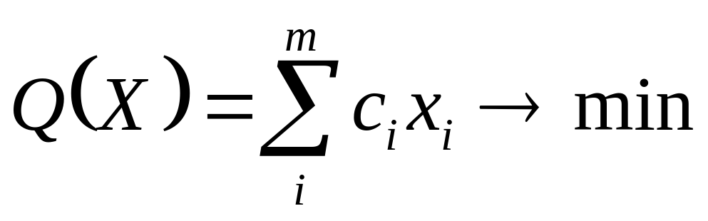
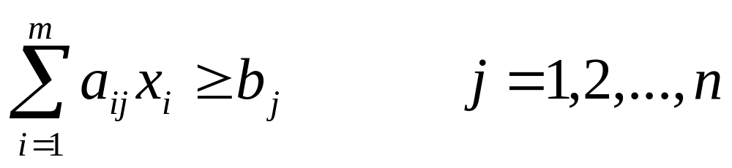
Matemātiskais modelis
Piemērs
3
Mērķa funkcija
Nosacījumu sistēma

Slide 7
Lineārās plānošanas uzdevumu formas un pierakstu veidi
Piemērs
Kanoniskā forma
Q(X) = c₁x₁ + c₂x₂ + …+ c_{n}x_{n} → extr
a₁₁x₁ + a₁₂x₂ + … + a_{1n}x_{n} = b₁
a₂₁x₁ + a₂₂x₂ + … + a_{2n}x_{n} = b₂
………………………………………….
a_{m1}x₁ + a_{m2}x₂ + … + a_{mn}x_{n} = b_{m}
=

Slide 8
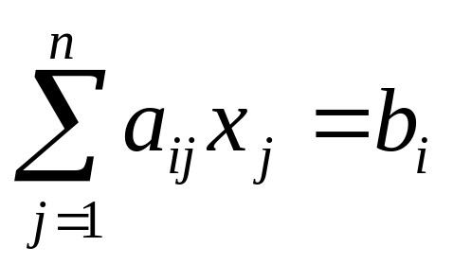
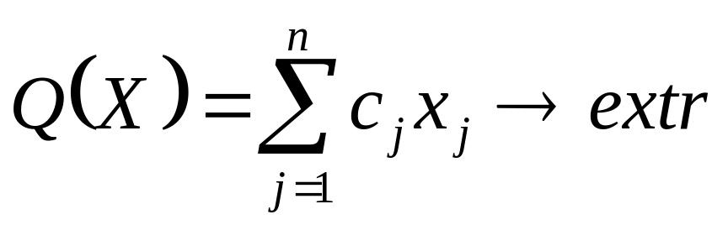
Lineārās plānošanas uzdevumu formas un pierakstu veidi
Kanoniskā forma
Saīsināts pieraksts
i = 1,2, … , m
x_{j}≥0

Slide 9
Lineārās plānošanas uzdevumu formas un pierakstu veidi
Kanoniskā forma
Vektoriālais pieraksts
Q(X) = CX → extr
AX = B
X ≥ 0

Slide 10
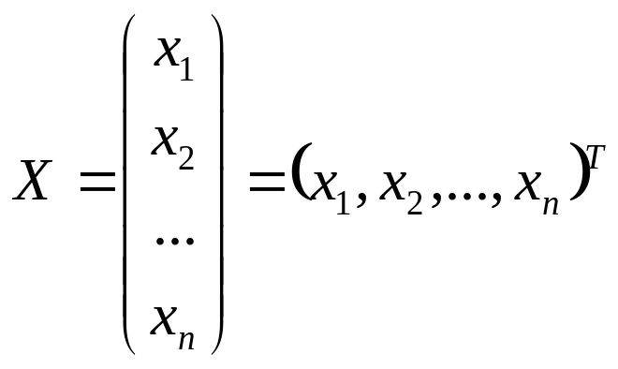
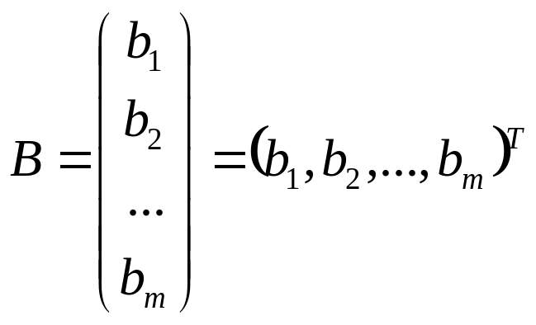

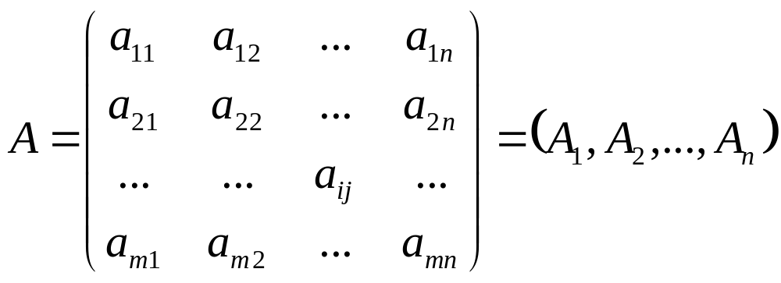
Vektoriālais pieraksts
Apzīmējumi

Slide 11
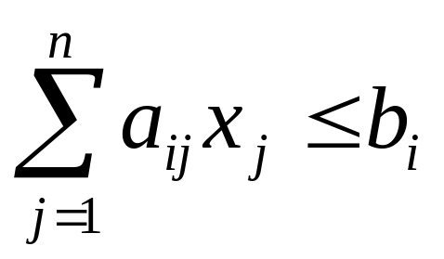
Lineārās plānošanas uzdevumu formas un pierakstu veidi
Normālforma
i = 1,2, … , m
≤
x_{j} ≥ 0

Slide 12
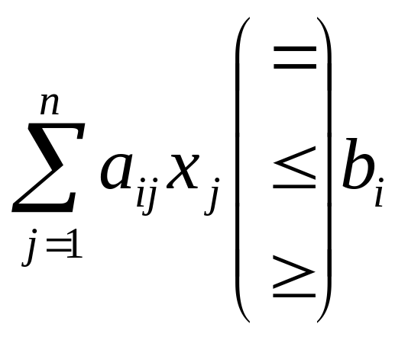
Lineārās plānošanas uzdevumu formas un pierakstu veidi
Vispārīgā forma
i = 1,2, … , m
x_{j} ≥ 0

Slide 13
Lineārās plānošanas uzdevumu algebriskie pārveidojumi
Uzdevums
Pārveidot kanoniskā formā lineārās plānošanas uzdevumu
Q(X) = 2x₁ + x₂ + x₃ → max
-x₁ + x₂ + 2x₃ ≤ 10
3x₁ + x₂ + x₃ = 5
-x₁ +4x₂ + x₃ ≥ 4
x₁,x₂,x₃ ≥ 0

Slide 14
Lineārās plānošanas uzdevumu algebriskie pārveidojumi
Uzdevums
Atrisinājums
Q(X) = 2x₁ + x₂ + x₃ → max
+x₄
-x₁ + x₂ + 2x₃ ≤ 10
3x₁ + x₂ + x₃ = 5
-x₁ +4x₂ + x₃ ≥ 4
x₁,x₂,x₃ ≥ 0
-x₅

Slide 15
Lineārās plānošanas uzdevumu algebriskie pārveidojumi
Uzdevums
Atrisinājums: kanoniskā forma
Q(X) = 2x₁ + x₂ + x₃ → max
-x₁ + x₂ + 2x₃ + x₄ = 10
3x₁ + x₂ + x₃ = 5
-x₁ +4x₂ + x₃ -x₅ = 4
x₁,x₂,x₃ ≥ 0

Slide 16
Lineārās plānošanas uzdevumu algebriskie pārveidojumi
Uzdevums
Pārvērst doto minimizācijas uzdevumu par maksimizācijas
uzdevumu
Q(X) = -3x₁ -2 x₂ + x₃ → min
-x₁ + x₂ + 2x₃ ≤ 10
3x₁ + x₂ + x₃ = 5
x₁,x₂,x₃ ≥ 0

Slide 17
Lineārās plānošanas uzdevumu algebriskie pārveidojumi
Uzdevuma atrisinājums
max Q(X) = min{-Q(X)}
Q(X) = -3x₁ -2 x₂ + x₃ → min
-x₁ + x₂ + 2x₃ ≤ 10
3x₁ + x₂ + x₃ = 5
x₁,x₂,x₃ ≥ 0

